Slide 1
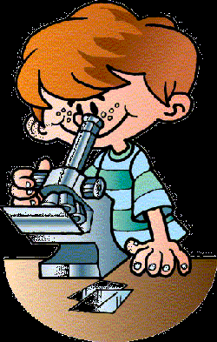
«Опытно-экспериментальная деятельность в подготовительной группе»
Старкова Н.В.

Slide 2
Детское экспериментирование является одним из методов обучения и развития естественнонаучных представлений дошкольников. В ходе опытной деятельности дошкольник учится наблюдать, размышлять, сравнивать, отвечать на вопросы, делать выводы, устанавливать причинно-следственную связь, соблюдать правила безопасности. Освоение систематизированных поисково-познавательных знаний детей, становление опытно-экспериментальных действий формирует основы логического мышления, обеспечивает максимальную эффективность интеллектуального развития дошкольников и их полноценную готовность к обучению в школе.

Slide 3
Значение детского экспериментирования
Обогащает память ребёнка, активизирует его мыслительные процессы, так как постоянно возникает необходимость совершать операции анализа, синтеза, сравнения, классификации, обобщения
Стимулирует развитие речи
Даёт детям реальные представления о различных сторонах изучаемого объекта, о его взаимоотношениях с другими объектами и со средой обитания
Развивает творческие способности, формирует трудовые навыки и укрепляет здоровье

Slide 4
Формы работы опытно – экспериментальной деятельности детей подготовительной группы.
Содержание работы реализуется в трех блоках педагогического процесса:
специально организованные занятия по познавательной деятельности с включенными опытами по заданной теме;
совместная деятельность педагога с детьми;
свободная самостоятельная деятельность детей.

Slide 5
Структура детского экспериментирования
- постановка проблемы, которую необходимо разрешить;
- целеполагание (что нужно сделать для решения проблемы);
- выдвижение гипотез (поиск возможных путей решения);
- проверка гипотез (сбор данных, реализация в действиях);
- анализ полученного результата (подтвердилось - не подтвердилось);
- формулирование выводов.

Slide 6
Уголок экспериментирования делится на следующие компоненты

Slide 7
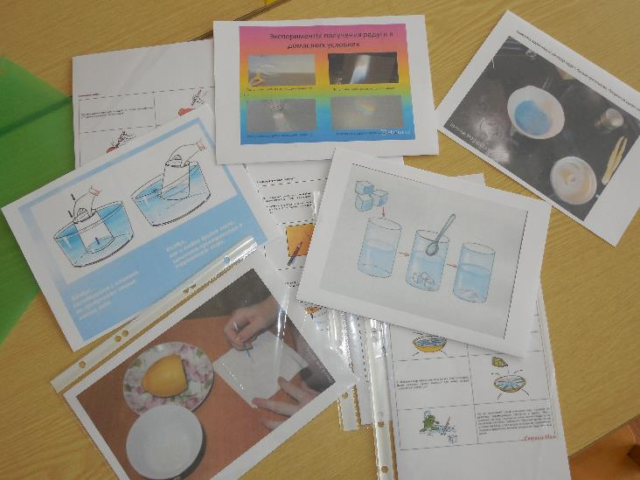
Дидактический компонент
Познавательные книги, атласы
Тематические альбомы
Серии картин с изображением природных сообществ
Схемы, таблицы, модели с алгоритмами выполнения опытов

Slide 8
Компонент оборудования приборы-помощники:
микроскоп, лупы, увеличительные стекла
песочные, механические часы,
портновский метр, линейки, треугольник
магниты
компас,
весы и т.д.

Slide 9
Компонент стимулирующий
разнообразные сосуды из различных материалов разной конфигурации и объема;
сита, воронки разного размера и материала;
природный материал
утилизированный материал
технические материалы
разные виды бумаги
красители: пищевые и непищевые
медицинские материалы
прочие материалы

Slide 10
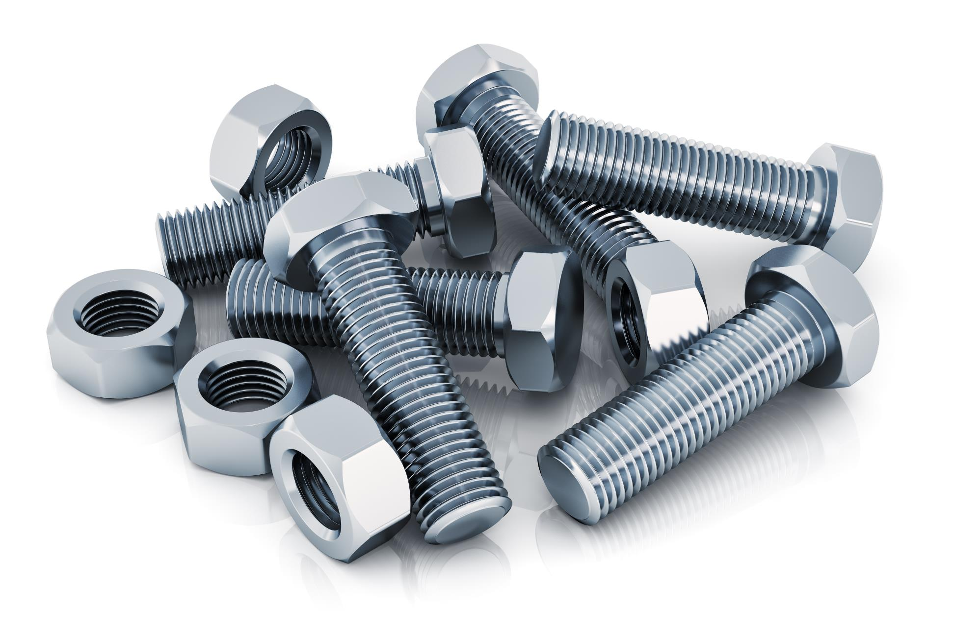
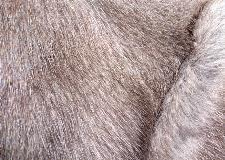
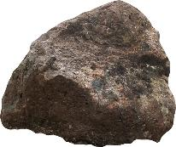
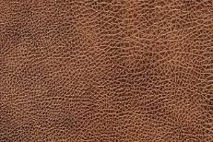
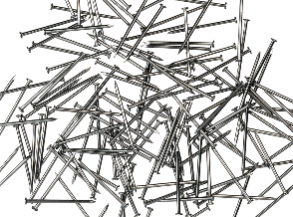
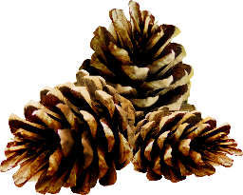
Основным оборудованием в уголке экспериментирования являются:
приборы-помощники: лупы, весы, песочные часы, компас, магниты;
разнообразные сосуды из различных материалов (пластмасса, стекло, металл, керамика);
природный материал: камешки, глина, песок, ракушки, шишки, перья, мох, листья и др.;
утилизированный материал: проволока, кусочки кожи, меха, ткани, пластмассы, пробки и др.;
технические материалы: гайки, скрепки, болты, гвозди и др.;

Slide 11
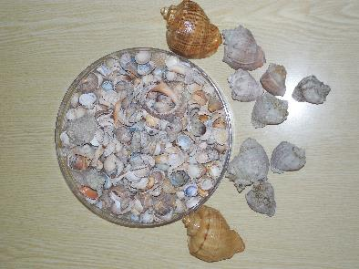
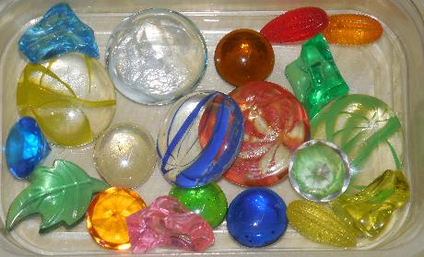
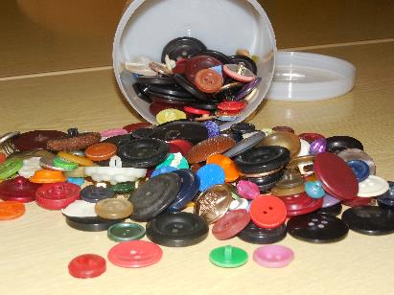
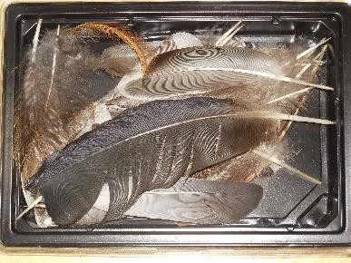
- разные виды бумаги: обычная, картон, наждачная, копировальная и др.;
- красители: пищевые и непищевые (гуашь, акварельные краски и др.);
- медицинские материалы: пипетки, колбы, деревянные палочки, шприцы (без игл), мерные ложки, резиновые груши и др.;
прочие материалы: зеркала, воздушные шары, масло, мука, соль, сахар, цветные и прозрачные стекла, сито и др.
При оборудовании уголка экспериментирования необходимо учитывать следующие требования :
безопасность для жизни и здоровья детей;
достаточность; доступность.

Slide 12
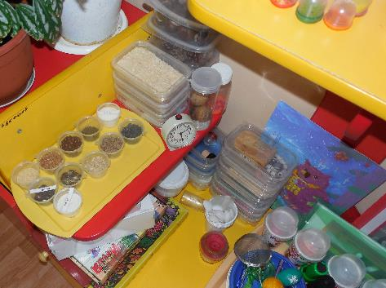
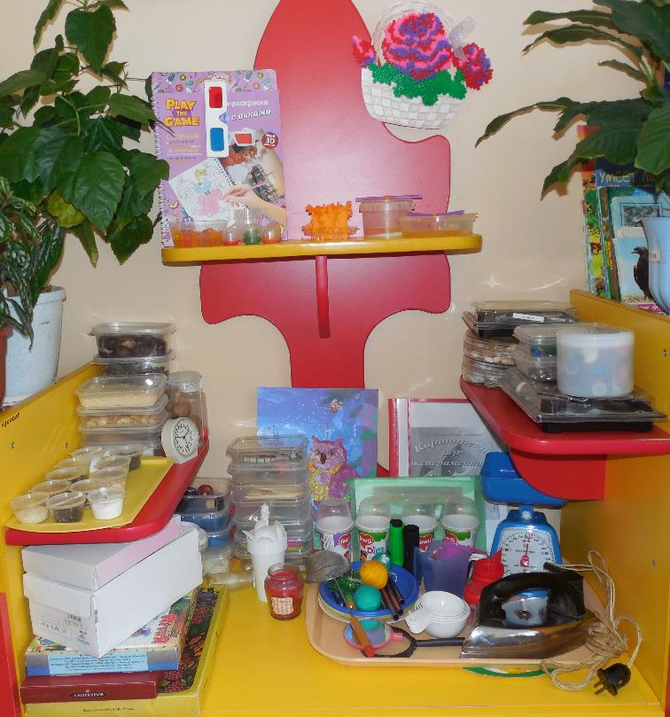
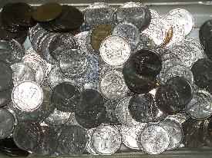
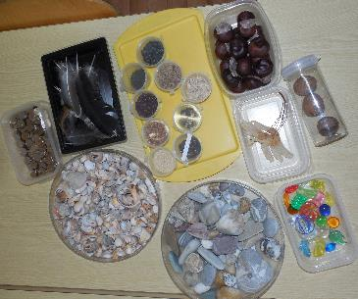
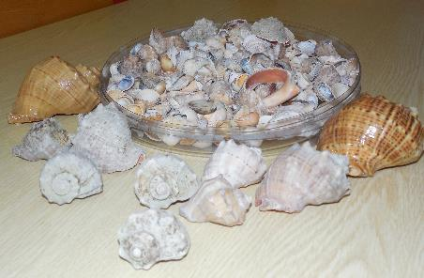
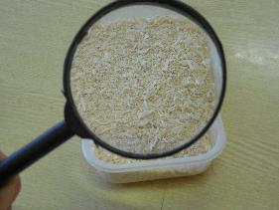
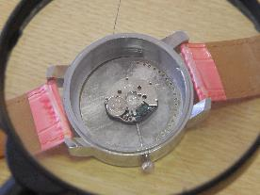
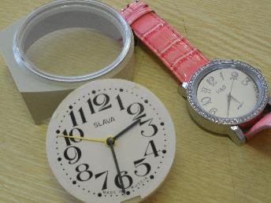
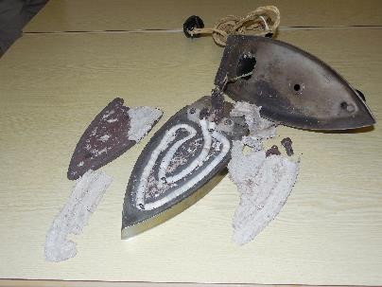
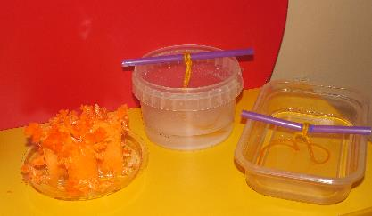
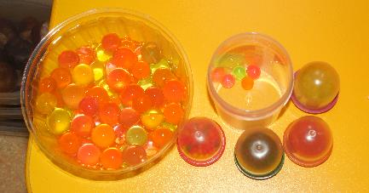

Slide 13
Ведение фиксации детского экспериментирования
Дневник
Картотека опытов
Схемы проведения опытов
Карточки подсказки

Slide 14
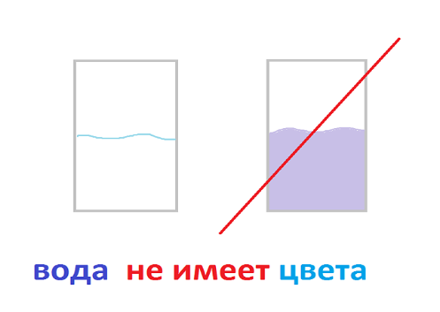
Использование мнемосимволов в составлении описательного рассказа о свойствах воды

Slide 15
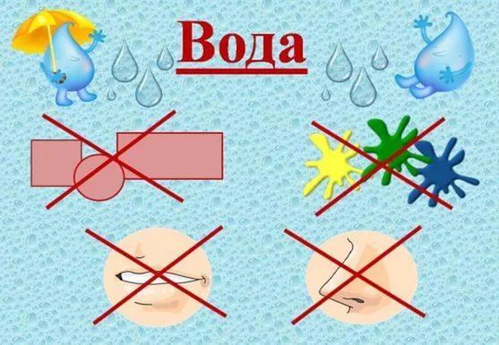
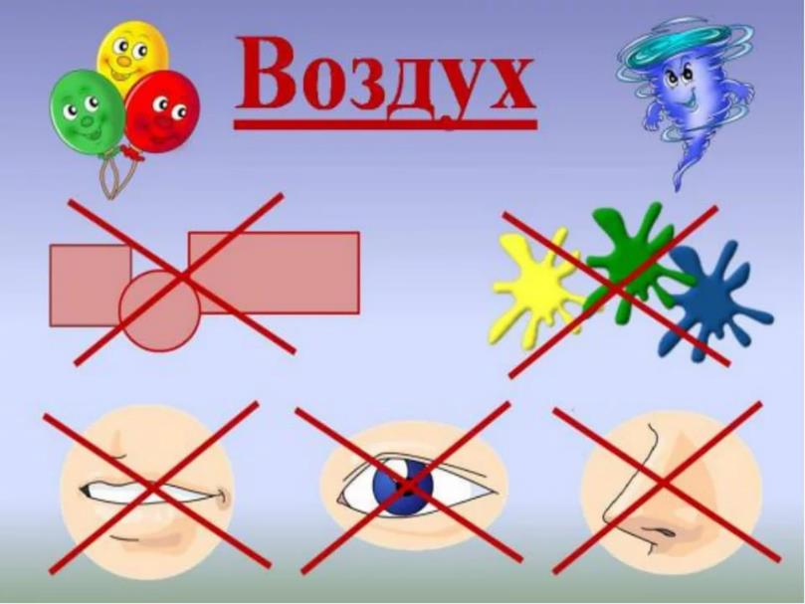
Алгоритм выполнения опытов

Slide 16
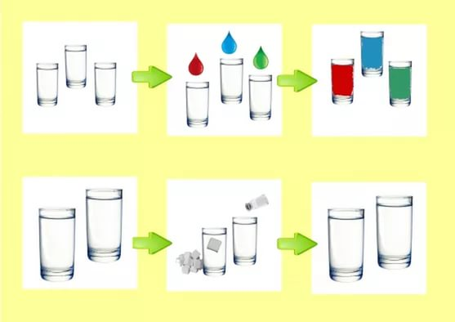
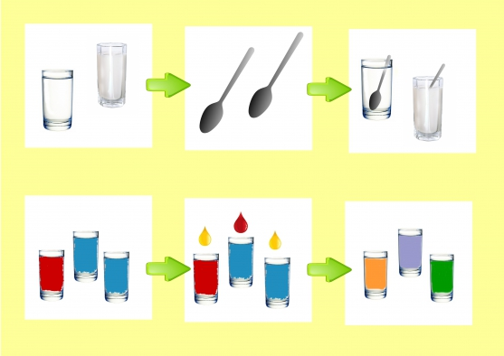
Схемы выполнения опытов

Slide 17
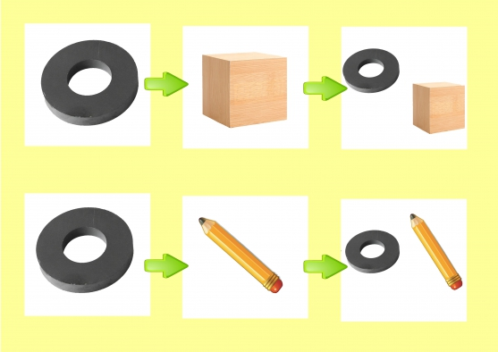
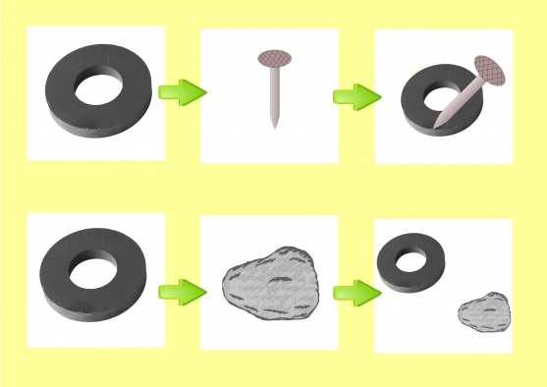

Slide 18
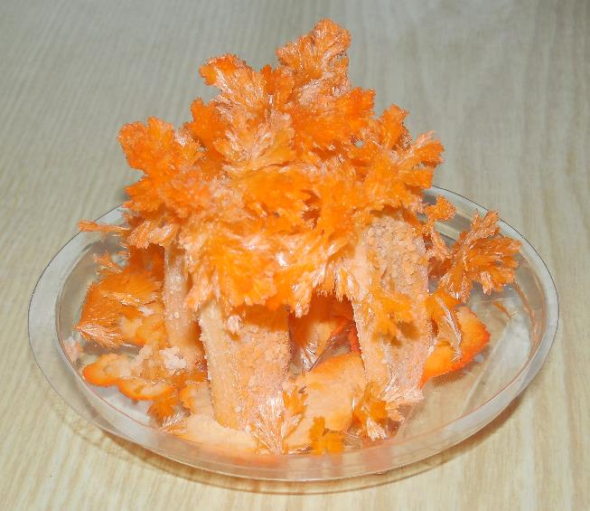
Выращивание кристалла
Кристаллы — это твердые вещества, имеющие естественную внешнюю форму правильных симметричных многогранников, основанную на их внутренней структуре. Первые исследования кристаллов относятся к началу XVII века.
Они растут и «размножаются» самостоятельно, отчего их по праву можно назвать «живыми». Для «питания» большинства кристаллов требуется вода, как основной их ингредиент.

Slide 19
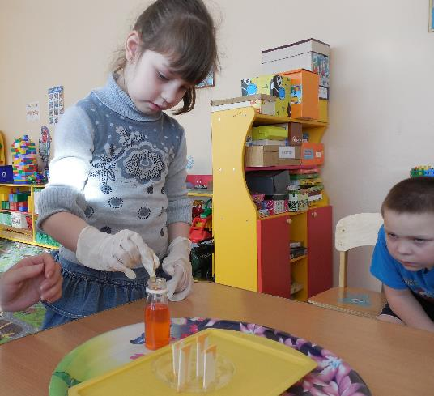
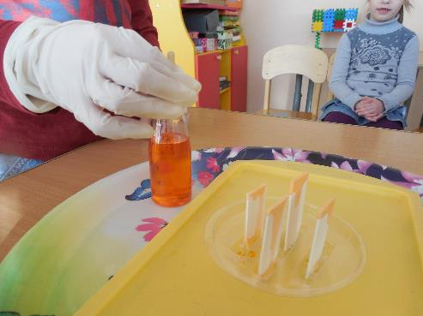
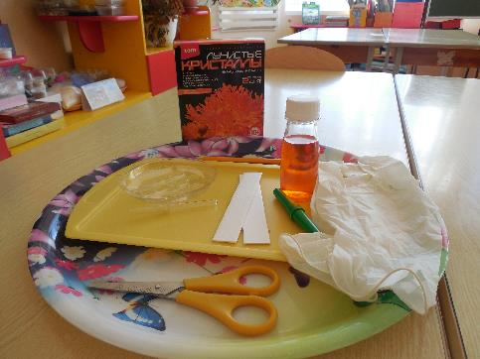
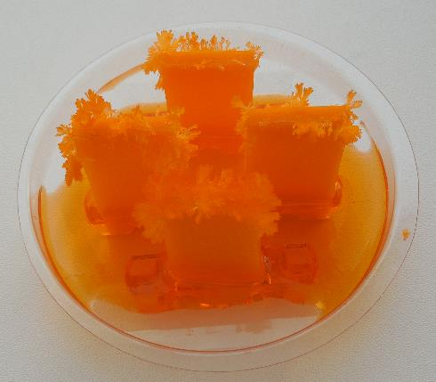
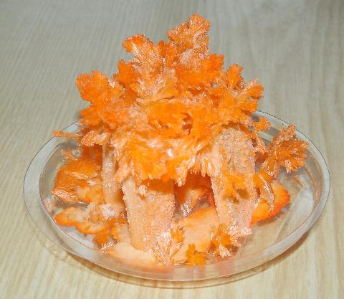
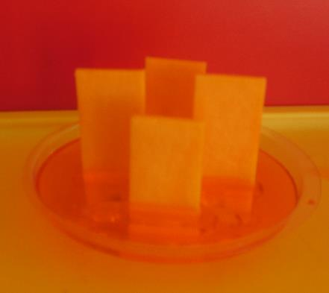

Slide 20
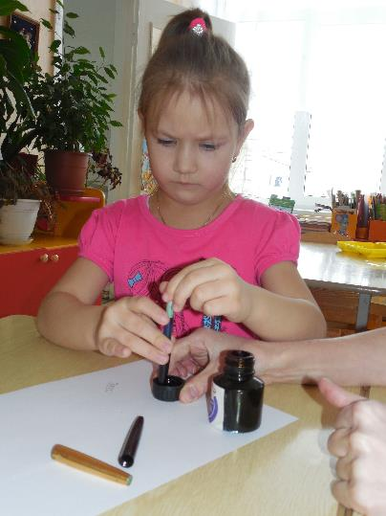
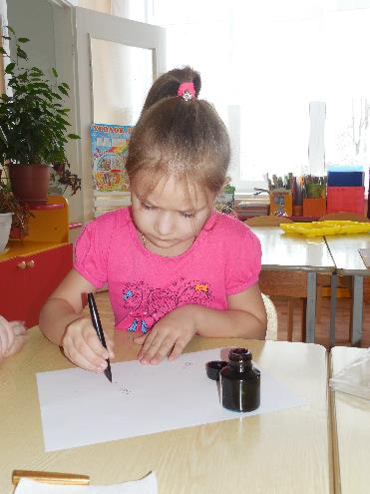
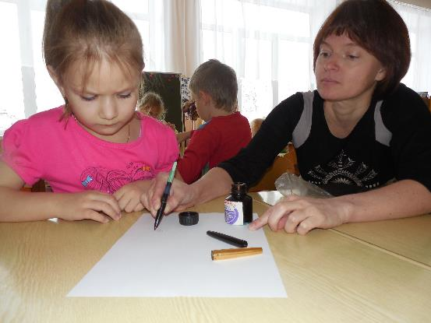
Знакомство с чернилами и перьевой ручкой
Перьевая ручка — ручка с перьевым наконечником в виде металлической пластинки, с которой чернила переносятся на бумагу.

Slide 21
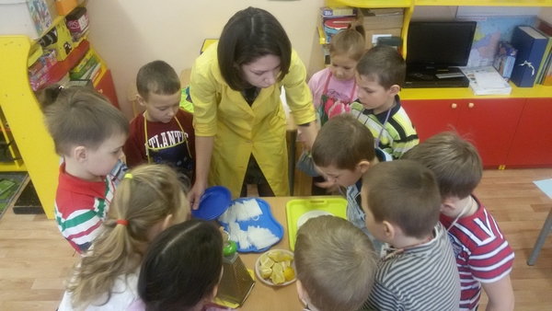
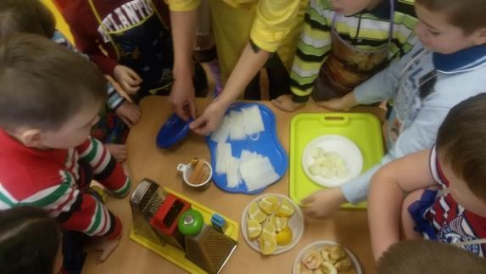
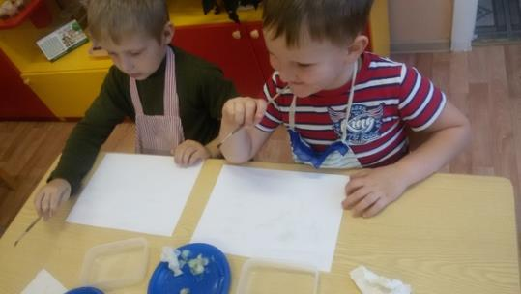
Невидимые чернила
Симпатические (невидимые) чернила — чернила, записи которыми являются изначально невидимыми и становятся видимыми только при определённых условиях

Slide 22
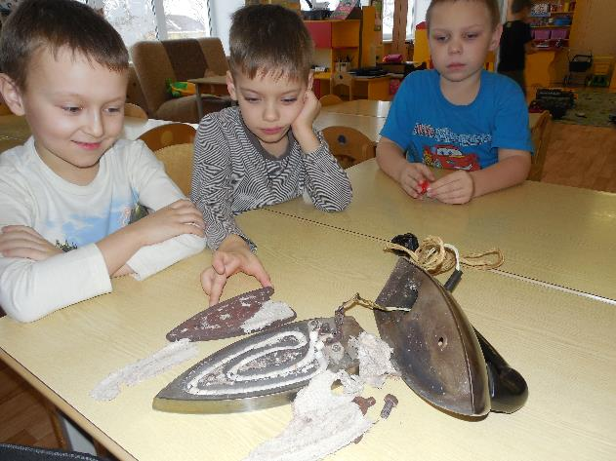
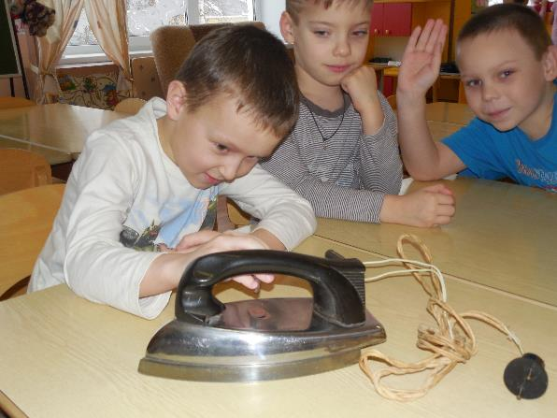
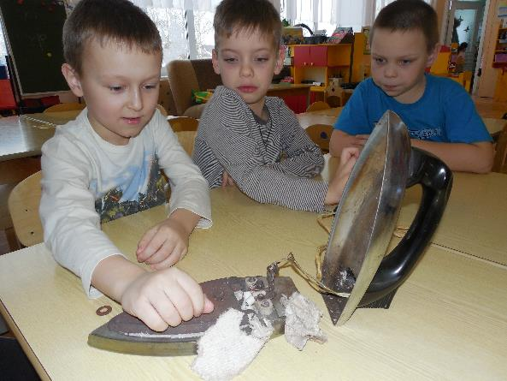
Знакомство с историей утюга и его устройством
Утюг — элемент бытовой техники для разглаживания складок и заминов на одежде.

Slide 23
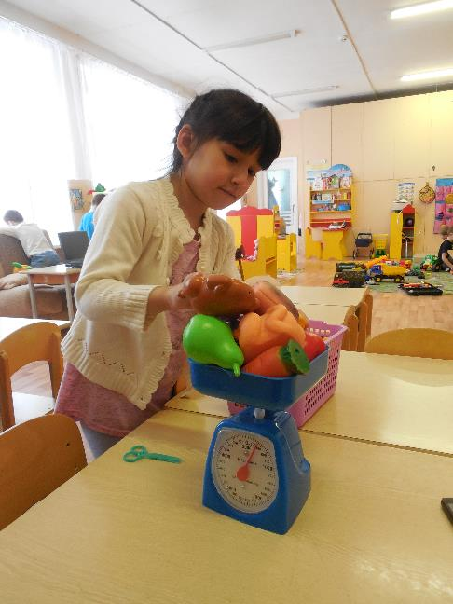
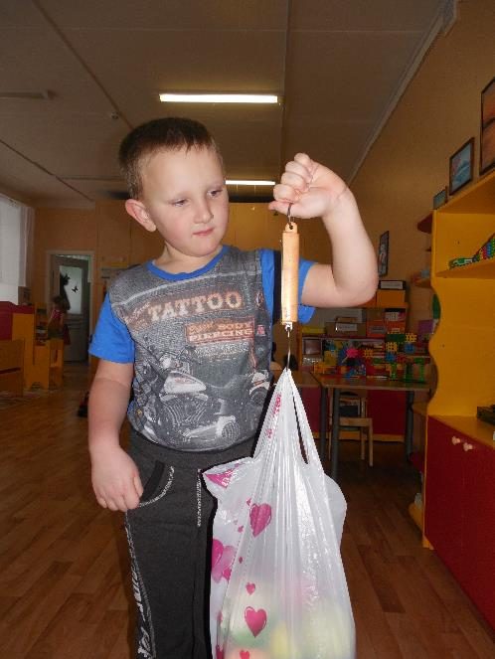
Знакомство с разными видами кухонных весов.
Весы́ — устройство или прибор для определения массы тел (взвешивания) по действующему на них весу

Slide 24
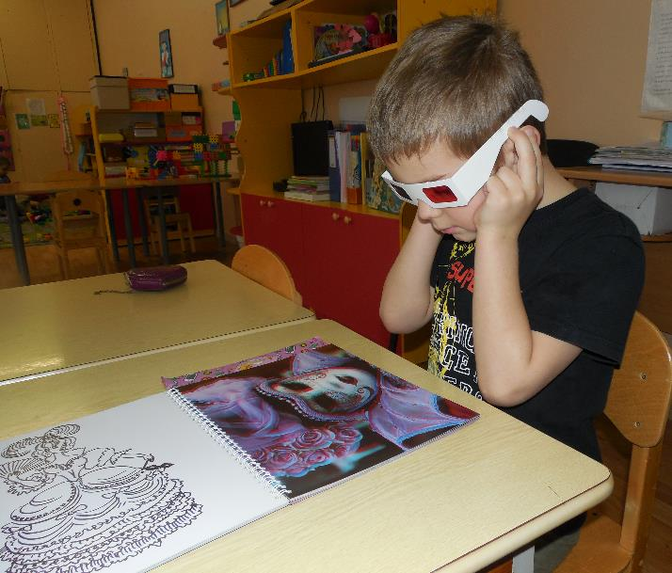
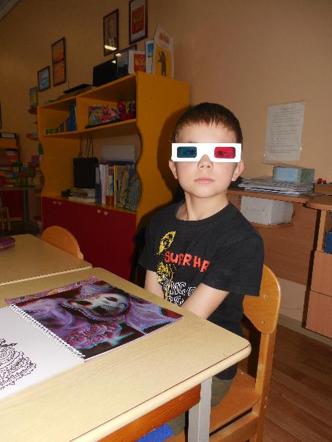
Знакомство с 3D-очками.
3D-очки — очки для просмотра стереоскопических фильмов. Эффект объёма достигается благодаря созданию для разных глаз изображений, снятых с разных точек зрения.

Slide 25
С водой и без воды. Что происходит?
Гидрогель – это уникальные игрушки, разных форм, ни похожие на другие, созданные из полимеров, впитывающих влагу. Погрузив маленькие крупинки «Арбизы» в жидкость, они через пару часов превратятся, увеличатся в несколько десятков раз и станут упругими, завораживающими желейными шариками, с которыми можно придумать множество увлекательных игр.

Slide 26
«Бегающая вода»
Бумага отлично впитывает воду. Полотенца постепенно промокают, и окрашенная жидкость «путешествует» в пустой стакан. Он заполняется до одного уровня с прочими двумя, и вода внутри от смешения цветов приобретает совершенно новый оттенок.

Slide 27
Мыльные пузыри, вы откуда?
Увлекательное дело - Шоу мыльных пузырей! Я пузырик разглядела - Ни окошек, ни дверей! Как же радуга тогда Забирается туда?!

Slide 28
А что будет если....

Slide 29
Грамотное сочетание материалов и оборудования в уголке экспериментирования способствуют овладению детьми средствами познавательной деятельности, способам действий, обследованию объектов, расширению познавательного опыта.
Процесс познания, освоение новых знаний очень важны для детей , поэтому не должно быть четкой границы между обыденной жизнью и экспериментированием, ведь экспериментирование не самоцель, а только способ ознакомления детей с миром .

Slide 30
Спасибо за внимание

